Slide 1
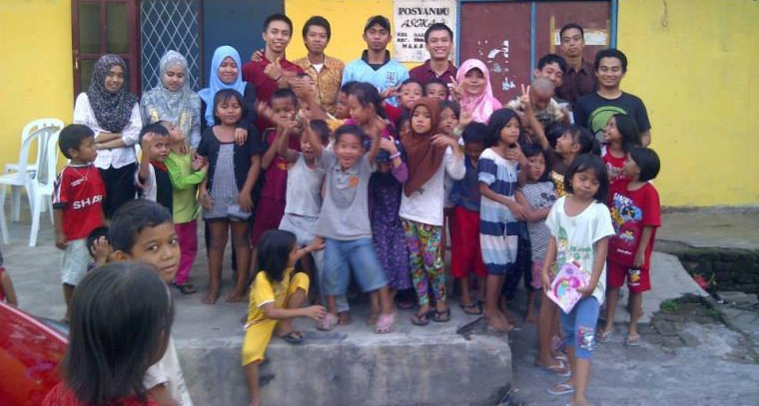
Kesehatan Komunitas Marjinal
Kismi Mubarokah, M.Kes

Slide 2
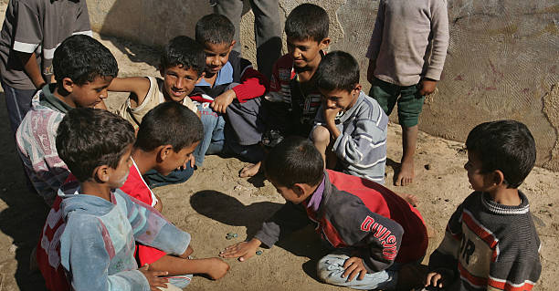
Capaian Kompetensi
Mahasiswa mampu melakukan pendekatan, menganalisis kebutuhan kesehatan dan rencana intervensi masalah kesehatan komunitas yang termarginalkan.

Slide 3
Komunitas Termarginalkan
Komunitas marginal: Komunitas pinggiran (baca: terpinggirkan)
Komunitas yang tidak mendapatkan hak-haknya

Slide 4
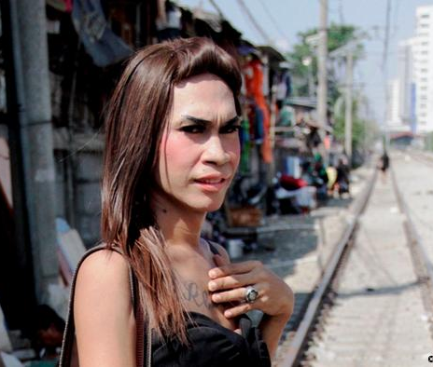
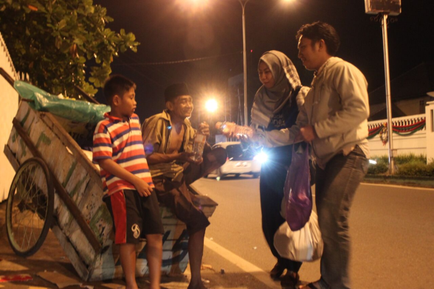
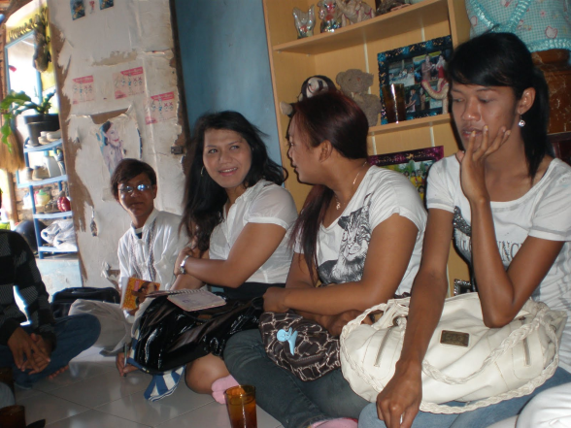
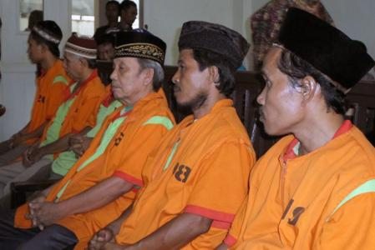
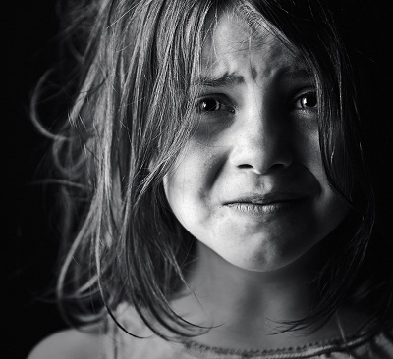
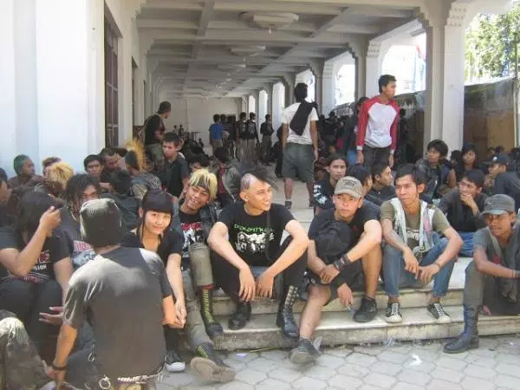
Contoh
Anak Jalanan
WPS
Pengemis
Gelandangan
Waria
Korban pelecehan seksual
Warga Binaan Lapas
Punker
dll

Slide 5
Pokok Bahasan
Kesehatan Komunitas Anak Jalanan
Kesehatan Komunitas WPS
Kesehatan Komunitas Waria
Kesehatan Komunitas Gelandangan
Kesehatan Komunitas WBL
Kesehatan Komunitas Korban Pelecehan Seksual

Slide 6
14 TM
TM 1-7
Presentasi Tugas Lapangan
TM 8-14
Materi di kelas

Slide 7
1. Melakukan pendekatan kepada komunitas termarginalkan secara berkelompok (2 orang) 2. Menanyakan tentang : a. Kehidupannya, (5W 1H) b. Kondisi kesehatannya, c. Bagaimana mengatasi masalah kesehatannya, d. Apa kebutuhan untuk mencegah penyakit e. Sumber informasi kesehatan f. Buat media untuk meningkatkan pengetahuan 3. Presentasi setelah UTS (TM 9-14)
Desain Penugasan

Slide 8
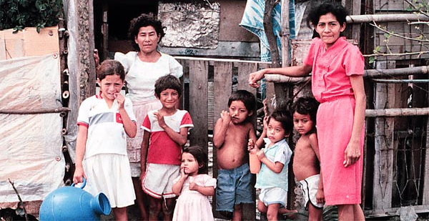
Teknik Pendekatan
Berpenampilan hampir seperti komunitas
Berbahasa hampir seperti komunitas
Mengenali istilah yang sering dipakai komunitas
Mengikuti aktivitas komunitas
Melakukan aktivitas yang disukai komunitas
Membuka pembicaraan sesuai minat komunitas

Slide 9
Tugas
Pendekatan kepada kelompok termarginalkan
Tanyakan tentang :
kehidupannya,
kondisi kesehatannya,
perilaku pencegahan penyakit,
teknik pengobatan tradisional,
desain media untuk promosi kesehatan terkait masalah,
sampaikan informasi menggunakan media yang telah dibuat.

Slide 10
Selesai

